Slide 1
Обзор профессиональных конкурсов для педагогов
30 сентября 2024 года
Е.А. Клёсова, инженер-программист

Slide 2
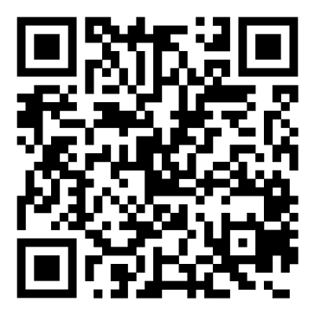
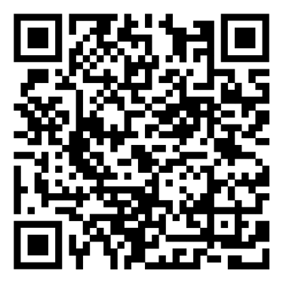
Цели конкурса : - популяризация профессии педагога и повышение ее престижности; - выявление и всестороння поддержка талантливым, креативным, инициативным педагогам, владеющим передовыми технологиями; - поощрение постоянной работы учителей и воспитателей над собственным развитием, достижения новых высот в профессии; - распространение передового опыта лучших педагогов страны.
Учитель года России -2025
Этапы конкурса :
Этап | Название | Сроки
I | Школьный | Октябрь-декабрь 2024 года
II | Муниципальный | Декабрь 2024 года – февраль 2025 года
III | Региональный/Зональный | Март-апрель 2025 года
IV | Всероссийский | Сентябрь-октябрь 2025 года
- Сайт Конкурса
Сайт
МБУ ДПО ЦЭМиИМС-

Slide 3
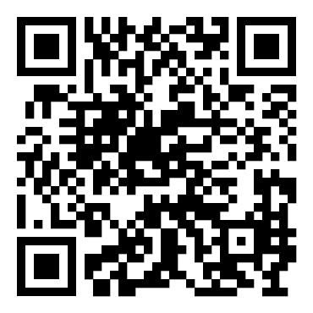
Цели конкурса : - формирование позитивного общественного мнения о профессии педагога дошкольного образовательного учреждения; - обновление и совершенствование системы дошкольного образования; - повышение уровня профессионального мастерства педагогов; - создание возможностей для реализации творческого потенциала педагогов дошкольных образовательных учреждений, поддержки творчески мыслящих воспитателей.
Этапы конкурса :
Этап | Название | Сроки
I | Региональный | Март-апрель 2025 года
II | Заключительный | Сентябрь-октябрь 2025 года
- Сайт Конкурса
Сайт
МБУ ДПО ЦЭМиИМС-

Slide 4
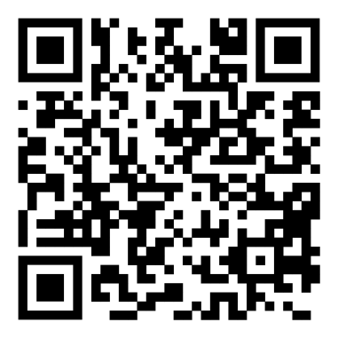
Цели конкурса : - создание эффективных условий, обеспечивающих непрерывное профессиональное развитие, творческий и карьерный рост педагогов дополнительного образования детей в едином образовательном пространстве Российской Федерации; - консолидация профессионального педагогического сообщества, актуализация и развитие новых форм наставничества в сфере дополнительного образования детей.
Сердце отдаю детям
Этапы конкурса :
Этап | Название | Сроки
I | Федеральный заочный | Июль-август 2025 года
II | Федеральный очный (финал) | Сентябрь 2025 года
- Сайт Конкурса
Сайт
МБУ ДПО ЦЭМиИМС-

Slide 5
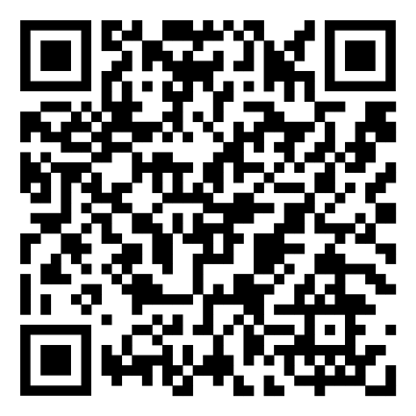
Цели конкурса : - повышение профессионального уровня и наиболее полной реализации творческого потенциала педагогов-психологов, - повышение престижа психологической службы в системе образования в Российской Федерации
Педагог-психолог России
Этапы конкурса :
Этап | Название | Сроки
I | Региональный | Сентябрь 2025 года
II | Федеральный | Сентябрь – октябрь 2025 года
- Сайт Конкурса
Сайт
МБУ ДПО ЦЭМиИМС-

Slide 6
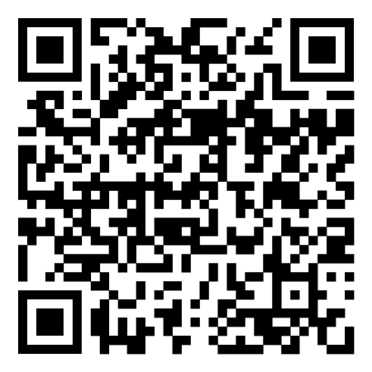
Цель конкурса : - распространение среди профессионального педагогического сообщества новых форм, практик и инновационного педагогического опыта воспитания гармонично развитой и социально ответственной личности на основе духовно-нравственных ценностей, исторических и национально-культурных традиций Российской Федерации.
Воспитать человека
Этапы конкурса :
Этап | Название | Сроки
I | Заявочный | Апрель-май 2025 года
II | Полуфинал | Сентябрь 2025 года
III | Финал | Сентябрь-октябрь 2025 года
- Сайт Конкурса
Сайт
МБУ ДПО ЦЭМиИМС-

Slide 7
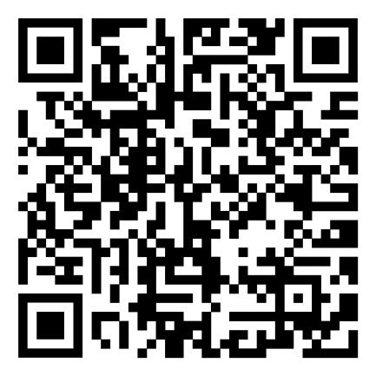
Цель конкурса : - выявление и распространение инновационного педагогического опыта лучших учителей родных языков и родных литератур и воспитателей, реализующих основные образовательные программы на родном языке, а также их поддержки и поощрения
Лучший учитель родного языка
и литературы
Этапы конкурса :
Этап | Название | Сроки
I | Региональный | Май 2025 года
II | Заключительный | Август-сентябрь 2025 года
- Сайт Конкурса
Сайт
МБУ ДПО ЦЭМиИМС-

Slide 8
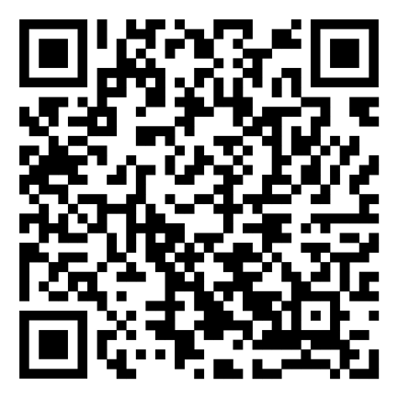
Цели конкурса : - выявление талантливых педагогических работников начальной школы, их поддержка и поощрение; - повышение престижа педагогических работников начальной школы; - выявление и распространение лучших образцов профессионального мастерства педагогических работников начальной школы, позволяющих им добиваться высокой результативности в образовательной деятельности.
Первый учитель
Этапы конкурса :
Этап | Название | Сроки
I | Отборочный | Май-июнь 2025 года
II | Финальный | Сентябрь-октябрь 2025 года
- Сайт Конкурса
Сайт
МБУ ДПО ЦЭМиИМС-

Slide 9
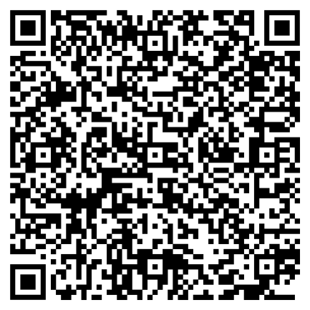
Конкурсы, реализуемые при поддержке Минпросвещения России
«История в школе: традиции и новации»
«За нравственный подвиг учителя»
«Клевер ДНК»
«Моя страна – Моя Россия»
II Всероссийский конкурс мастерства среди учителей обществознания
Учитель-дефектолог России
Учитель здоровья России
Всероссийская олимпиада «Мой первый учитель»
Премия ТопБЛОГ
Лига лекторов

Slide 10
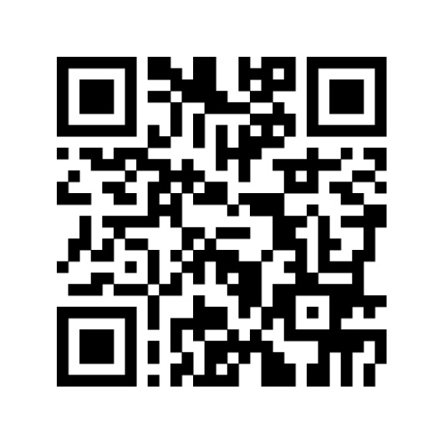
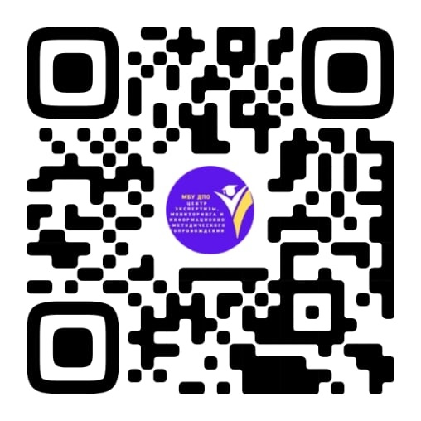
Координаторы онлайн-марафона:
Лапкина Юлия Владимировна, заместитель директора МБУ ДПО ЦЭМиИМС, эл.почта: yulialapkina2008@mail.ru
Клёсова Елена Анатольевна, инженер-программист МБУ ДПО ЦЭМиИМС,
эл.почта: elenka.klesova@mail.ru
Информационное сопровождение:
Cайт МБУ ДПО ЦЭМиИМС
Группа ВК
МБУ ДПО ЦЭМиИМС

